Slide 1
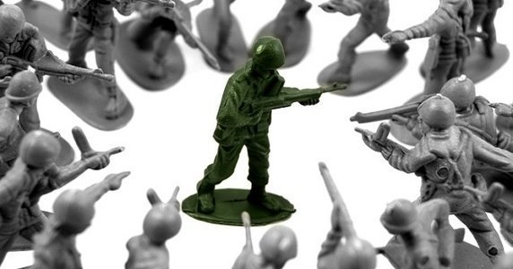
משימה בלתי אפשרית
יהושפט - דברי הימים ב' פרק כ'

Slide 2
יהושפט - רקע
מלך יהודה בסביבות שנת 870 לפני הספירה
הנכד של הנכד של שלמה המלך
אחאב היה מלך ישראל בזמנו
מָלַךְ בזמן שאליהו ואלישע ניבאו על ממלכת ישראל

Slide 3
יהושפט - רקע
התחלה ממש טובה
עבד את אלוהים
נלחם בעבודת האלילים
לימד את דבר ה' בממלכה
אלוהים הטיל פחד על העמים השכנים

Slide 4
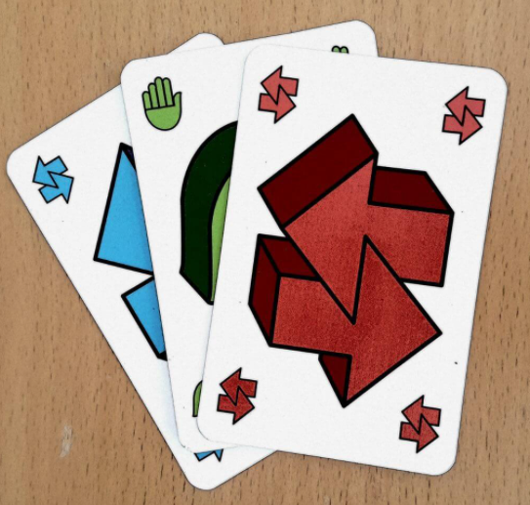
שינוי כיוון
הכל היה טוב עד ש.....
יהושפט כורת ברית עם אחאב
מחתן את בנו הבכור עם עתליה בת אחאב
יהושפט נגרר אחרי אחאב למלחמה בניגוד לרצון ה'
ישראל ויהודה מפסידים
אלוהים נוזף ביהושפט
יהושפט חוזר בתשובה ומחזק את עבודת ה' בממלכה

Slide 5
שינוי כיוון
השלום בגבולות יהודה מופר ועמים יוצאים כנגדה

Slide 6
דברי הימים ב' כ' 1-2
‏וַיְהִ֣י אַֽחֲרֵיכֵ֡ן בָּ֣אוּ בְנֵי־מוֹאָב֩ וּבְנֵ֨י עַמּ֜וֹן וְעִמָּהֶ֧ם ׀ מֵֽהָעַמּוֹנִ֛ים ‎עַל־יְהוֹשָׁפָ֖ט לַמִּלְחָמָֽה׃ ^{‎2}‏ וַיָּבֹ֗אוּ וַיַּגִּ֤ידוּ לִֽיהוֹשָׁפָט֙ לֵאמֹ֔ר בָּ֣א עָלֶ֜יךָ הָמ֥וֹן רָ֛ב מֵעֵ֥בֶר לַיָּ֖ם מֵאֲרָ֑ם וְהִנָּם֙ בְּחַֽצְצ֣וֹן תָּמָ֔ר הִ֖יא עֵ֥ין גֶּֽדִי׃

Slide 7
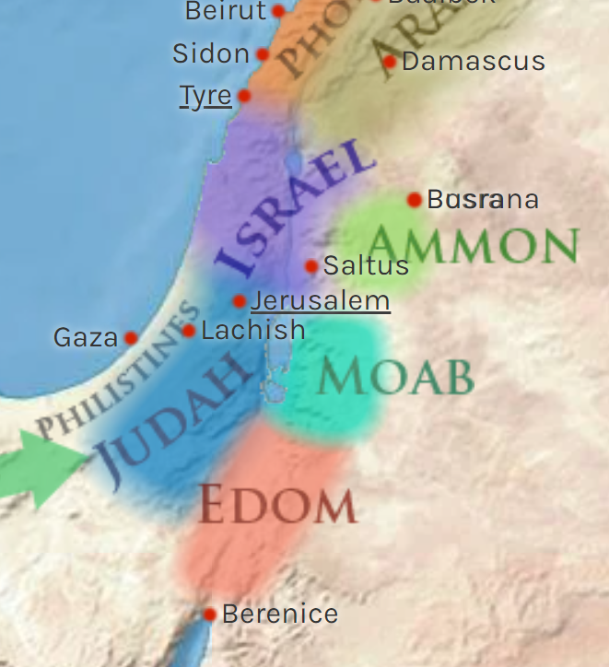
הפתעה
40 ק"מ
מעבר מהיר על הפסוקים יכול להטעות
ההודעה היא בעצם הכרזה על מפלת יהודה
מצב בלתי אפשרי:
הפתיעו אותו
האוייב כבר נמצא בשטח יהודה והתחיל בכיבוש
אין לו זמן להתכונן
האוייבים עולים עליו במסרים – שלוש מול אחד
זיכרון צורב מהמלחמה האחרונה
ירושלים
עין גדי

Slide 8
תגובת יהושפט
דבהי"ב כ' 3-4:
³ וַיִּרָ֕א וַיִּתֵּ֧ן יְהוֹשָׁפָ֛ט אֶת־פָּנָ֖יו לִדְר֣וֹשׁ לַיהוָ֑ה וַיִּקְרָא־צ֖וֹם עַל־כָּל־יְהוּדָֽה׃ ⁴ וַיִּקָּבְצ֣וּ יְהוּדָ֔ה לְבַקֵּ֖שׁ מֵֽיְהוָ֑ה גַּ֚ם מִכָּל־עָרֵ֣י יְהוּדָ֔ה בָּ֖אוּ לְבַקֵּ֥שׁ אֶת־יְהוָֽה׃
פניה לאלוהים
הכרזת צום בערי יהודה
תפילה מול כל העם

Slide 9
תפילת יהושפט
דבהי"ב כ' 6-13:
6‏ וַיֹּאמַ֗ר יְהוָ֞ה אֱלֹהֵ֤י אֲבֹתֵ֙ינוּ֙ הֲלֹ֨א אַתָּֽה־ה֤וּא אֱלֹהִים֙ בַּשָּׁמַ֔יִם וְאַתָּ֣ה מוֹשֵׁ֔ל בְּכֹ֖ל מַמְלְכ֣וֹת הַגּוֹיִ֑ם‏ וּבְיָדְךָ֙ כֹּ֣חַ וּגְבוּרָ֔ה וְאֵ֥ין עִמְּךָ֖ לְהִתְיַצֵּֽב׃ ‎7‏ הֲלֹ֣א ׀ אַתָּ֣ה אֱלֹהֵ֗ינוּ הוֹרַ֙שְׁתָּ֙ אֶת־יֹשְׁבֵי֙ הָאָ֣רֶץ הַזֹּ֔את מִלִּפְנֵ֖י עַמְּךָ֣ יִשְׂרָאֵ֑ל וַֽתִּתְּנָ֗הּ לְזֶ֛רַע אַבְרָהָ֥ם אֹֽהַבְךָ֖ לְעוֹלָֽם׃ ‎8‏ וַיֵּשְׁב֖וּ־בָ֑הּ וַיִּבְנ֨וּ לְךָ֧ ׀‏ בָּ֛הּ מִקְדָּ֖שׁ לְשִׁמְךָ֥ לֵאמֹֽר׃ ‎9‏ אִם־תָּב֨וֹא עָלֵ֜ינוּ רָעָ֗ה חֶרֶב֮ שְׁפוֹט֮ ‏ וְדֶ֣בֶר וְרָעָב֒ נַֽעַמְדָ֞ה לִפְנֵ֨י הַבַּ֤יִת הַזֶּה֙ וּלְפָנֶ֔יךָ כִּ֥י שִׁמְךָ֖ ‏ בַּבַּ֣יִת הַזֶּ֑ה וְנִזְעַ֥ק אֵלֶ֛יךָ מִצָּרָתֵ֖נוּ וְתִשְׁמַ֥ע וְתוֹשִֽׁיעַ׃

Slide 10
תפילת יהושפט
דבהי"ב כ' 6-13:
‎10‏ וְעַתָּ֡ה הִנֵּה֩ בְנֵֽי־עַמּ֨וֹן וּמוֹאָ֜ב וְהַר־שֵׂעִ֗יר אֲ֠שֶׁר לֹֽא־נָתַ֤תָּה לְיִשְׂרָאֵל֙ לָב֣וֹא בָהֶ֔ם בְּבֹאָ֖ם מֵאֶ֣רֶץ מִצְרָ֑יִם כִּ֛י סָ֥רוּ מֵעֲלֵיהֶ֖ם וְלֹ֥א הִשְׁמִידֽוּם׃ ‎11‏ וְהִ֨נֵּה־הֵ֔ם גֹּמְלִ֖ים ‎עָלֵ֑ינוּ‏ לָבוֹא֙ לְגָ֣רְשֵׁ֔נוּ מִיְּרֻשָּׁתְךָ֖ ‎‏ אֲשֶׁ֥ר הֽוֹרַשְׁתָּֽנוּ׃ ‎12‏ אֱלֹהֵ֙ינוּ֙ הֲלֹ֣א תִשְׁפָּט־בָּ֔ם כִּ֣י אֵ֥ין בָּ֙נוּ֙ כֹּ֔חַ לִ֠פְנֵי הֶהָמ֥וֹן הָרָ֛ב הַזֶּ֖ה הַבָּ֣א עָלֵ֑ינוּ וַאֲנַ֗חְנוּ לֹ֤א נֵדַע֙ מַֽה־נַּעֲשֶׂ֔ה כִּ֥י עָלֶ֖יךָ עֵינֵֽינוּ׃ ‎13‏ וְכָ֨ל־יְהוּדָ֔ה עֹמְדִ֖ים לִפְנֵ֣י יְהוָ֑ה גַּם־טַפָּ֖ם נְשֵׁיהֶ֥ם וּבְנֵיהֶֽם׃

Slide 11
תפילת יהושפט
תפילה הכי כנה שאפשר
לא מסתיר כלום
מודה שאין לו יכולת לעמוד מול האוייב
מודה שהוא לא יכול להגן על העם מולו
מודה שהוא לא יודע מה לעשות
יהושפט בא לפני אלוהים בענווה מוחלטת ומודה בחולשה שלו
"אלוהים, אני לא יכול. אני צריך עזרה ממך!"
Notes:
אם אני אגנוב משפט או שתיים מהחלקים הבאים של המסר, זה אחד האתגרים הכי גדולים שיש ללא מעט אנשים, אבל זה הדבר הראשון שאנחנו צריכים לעשות כשאנחנו ניתקלים בסיטואציות המסוג הזה. להבין שאנחנו לא יכולים בכוח שלנו ולהיות מוכנים להודות בזה מול אחרים. וזה לא כיף. כשאנחנו עושים את הדבר הזה, אנחנו מכינים את השטח לאלוהים לפעול.

Slide 12
תשובת אלוהים -
דבהי"ב כ' 14-19:
‎14‏ וְיַחֲזִיאֵ֡ל ‎‏ בֶּן־זְכַרְיָ֡הוּ בֶּן־בְּ֠נָיָה בֶּן־יְעִיאֵ֧ל‏ בֶּן־מַתַּנְיָ֛ה הַלֵּוִ֖י מִן־בְּנֵ֣י אָסָ֑ף הָיְתָ֤ה עָלָיו֙ ר֣וּחַ יְהוָ֔ה בְּת֖וֹךְ הַקָּהָֽל׃ ‎15‏ וַיֹּ֗אמֶר הַקְשִׁ֤יבוּ כָל־יְהוּדָה֙ וְיֹשְׁבֵ֣י יְרוּשָׁלִַ֔ם וְהַמֶּ֖לֶךְ יְהוֹשָׁפָ֑ט כֹּֽה־אָמַ֨ר יְהוָ֜ה לָכֶ֗ם אַ֠תֶּם אַל־תִּֽירְא֤וּ וְאַל־תֵּחַ֙תּוּ֙ מִפְּנֵ֨י הֶהָמ֤וֹן הָרָב֙ הַזֶּ֔ה כִּ֣י לֹ֥א לָכֶ֛ם הַמִּלְחָמָ֖ה כִּ֥י לֵאלֹהִֽים׃ ‎16‏ מָחָר֙ רְד֣וּ עֲלֵיהֶ֔ם הִנָּ֥ם עֹלִ֖ים בְּמַעֲלֵ֣ה הַצִּ֑יץ‏ וּמְצָאתֶ֤ם אֹתָם֙ בְּס֣וֹף הַנַּ֔חַל פְּנֵ֖י‏ מִדְבַּ֥ר יְרוּאֵֽל‎‏׃

Slide 13
תשובת אלוהים -
דבהי"ב כ' 14-19:
‎‎17‏ לֹ֥א לָכֶ֖ם לְהִלָּחֵ֣ם ‏בָּזֹ֑את הִתְיַצְּב֣וּ עִמְד֡וּ‏ וּרְא֣וּ אֶת־יְשׁוּעַת֩ יְהוָ֨ה עִמָּכֶ֜ם יְהוּדָ֣ה וִֽירוּשָׁלִַ֗ם אַל־תִּֽירְאוּ֙ וְאַל־תֵּחַ֔תּוּ מָחָר֙ צְא֣וּ לִפְנֵיהֶ֔ם וַיהוָ֖ה עִמָּכֶֽם׃ ‎18‏ וַיִּקֹּ֧ד יְהוֹשָׁפָ֛ט אַפַּ֖יִם אָ֑רְצָה וְכָל־יְהוּדָ֞ה וְיֹשְׁבֵ֣י יְרוּשָׁלִַ֗ם נָֽפְלוּ֙ לִפְנֵ֣י יְהוָ֔ה לְהִֽשְׁתַּחֲוֹ֖ת לַיהוָֽה׃ ‎19‏ וַיָּקֻ֧מוּ הַלְוִיִּ֛ם מִן־בְּנֵ֥י הַקְּהָתִ֖ים וּמִן־בְּנֵ֣י הַקָּרְחִ֑ים לְהַלֵּ֗ל לַיהוָה֙ אֱלֹהֵ֣י יִשְׂרָאֵ֔ל בְּק֥וֹל גָּד֖וֹל לְמָֽעְלָה

Slide 14
תשובת אלוהים -
אלוהים לא מבזבז זמן ומיד שולח תשובה
"המלחמה היא שלי – לא שלכם"
אתם צריכים לצאת מולם ולראות את הפועל שלי
תשובה חדה וברורה – אבל דורשת אמונה

Slide 15
תגובת יהושפט
דבהי"ב כ' 20-22:
20‏ וַיַּשְׁכִּ֣ימוּ בַבֹּ֔קֶר וַיֵּצְא֖וּ לְמִדְבַּ֣ר תְּק֑וֹעַ וּבְצֵאתָ֞ם עָמַ֣ד יְהוֹשָׁפָ֗ט וַיֹּ֙אמֶר֙ שְׁמָע֗וּנִי יְהוּדָה֙ וְיֹשְׁבֵ֣י יְרוּשָׁלִַ֔ם הַאֲמִ֜ינוּ בַּיהוָ֤ה אֱלֹהֵיכֶם֙ וְתֵ֣אָמֵ֔נוּ הַאֲמִ֥ינוּ בִנְבִיאָ֖יו וְהַצְלִֽיחוּ׃ ‎21‏ וַיִּוָּעַץ֙ אֶל־הָעָ֔ם וַיַּעֲמֵ֤ד מְשֹֽׁרֲרִים֙ לַיהוָ֔ה וּֽמְהַֽלְלִ֖ים לְהַדְרַת־קֹ֑דֶשׁ בְּצֵאת֙ לִפְנֵ֣י הֶֽחָל֔וּץ וְאֹֽמְרִים֙ הוֹד֣וּ לַיהוָ֔ה כִּ֥י לְעוֹלָ֖ם חַסְדּֽוֹ׃ ‎22‏ וּבְעֵת֩ הֵחֵ֨לּוּ בְרִנָּ֜ה וּתְהִלָּ֗ה נָתַ֣ן יְהוָ֣ה ׀ מְ֠אָֽרְבִים עַל־בְּנֵ֨י עַמּ֜וֹן מוֹאָ֧ב וְהַר־שֵׂעִ֛יר הַבָּאִ֥ים לִֽיהוּדָ֖ה וַיִּנָּגֵֽפוּ׃

Slide 16
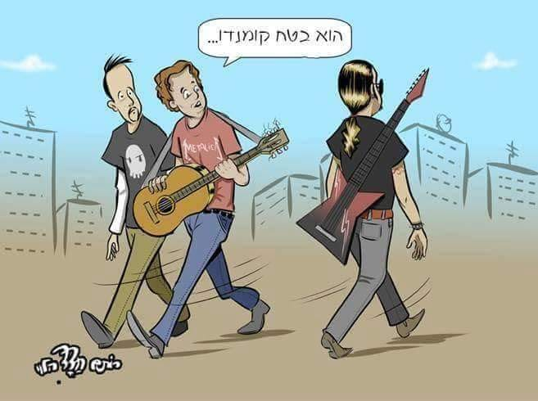
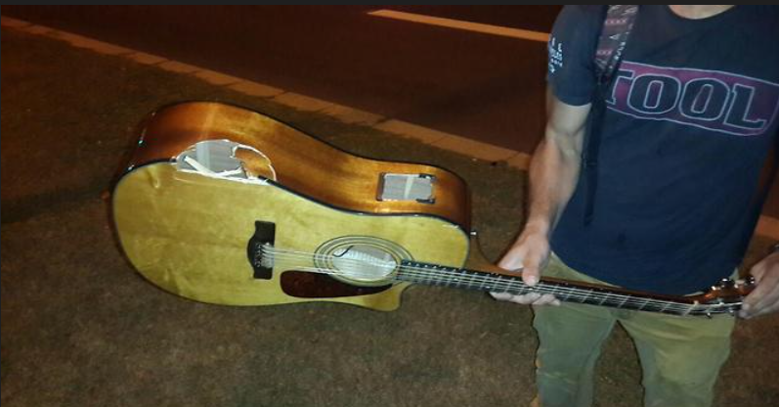
תגובת יהושפט
יהושפט מאמין בלב שלם – שאם אלוהים הבטיח הוא יקיים
כמה חזק הוא מאמין?
הוא שם לפני הכח הצבאי הראשון את צוות ההלל
מה אפשר לעשות עם צוות הלל מול אוייב???
מבחינה רציונאלית - זו התאבדות מוחלטת
מבחינה רוחנית – זו המלחמה האמיתית
יהושפט מחליט להאמין וסוחף את העם אחריו

Slide 17
פעולת אלוהים -
ברגע שההלל התחיל – אלוהים פעל
האוייבים הרגו אחד את השני והתחילו לברוח
סדר הגודל - איסוף השלל לקח 3 ימים שלמים

Slide 18
סיכום -
מה קרה לנו פה?
איך יהושפט החליט להתמודד עם הסיטואציה שנקלע אליה?

Slide 19
סיכום -
יהושפט עשה 5 דברים:
פונה לאלוהים
מבקש תפילה וצום מהעם
משפיל את עצמו בפני אלוהים והעם ומודה בחולשה שלו
בוחר להאמין
בוחר להלל

Slide 20
יישום – מה רלוונטי אלינו??
איך להתמודד עם אתגר בלתי אפשרי
החשיבות של ההלל בעיני אלוהים

Slide 21
יישום – מה רלוונטי אלינו??
התמודדות עם אתגר:
לפנות לאלוהים
לבקש תפילה מאחים ואחיות באמונה
להודות שאנחנו לא מסוגלים לבד (בלב ולפעמים בפומבי)
לבחור להאמין
לבחור להלל

Slide 22
יישום – מה רלוונטי אלינו??
חשיבות ההלל בעיני אלוהים:
ההלל הוא נשק רוחני
מסיט את המבט מהצרה אל ישוע
מזכיר לנו את הבטחות אלוהים
מהווה הכרזת אמונה
אלוהים לא מתעלם מהלל (!)
השאלה שנשאלת היא איך אנחנו נבחר להתמודד עם האתגר הבא שלנו?

Slide 23
יישום – מה רלוונטי אלינו??
"כִּ֣י אֵ֥ין בָּ֨נוּ֙ כֹּ֔חַ לִ֠פְנֵי הֶהָמ֥וֹן הָרָ֛ב הַזֶּ֖ה הַבָּ֣א עָלֵ֑ינוּ וַאֲנַ֗חְנוּ לֹ֤א נֵדַע֙ מַֽה־נַּעֲשֶׂ֔ה כִּ֥י עָלֶ֖יךָ עֵינֵֽינוּ׃"
דברי הימים ב' כ' 12

